Slide 1

ÅRSMØTE
TILLERBO VELFORENING
10.09.2026

Slide 2
Konstituering
Årsmelding
Budsjett 2026 og regnskap 2025
Innmeldte saker
Valg
AGENDA

Slide 3
KONSTITUERING

Slide 4
Konstituering
Valg av møteleder
Valg av referent
Valg av protokollsignatører
Godkjenning av innkalling
Godkjenning av saksliste
  Sak 1: Økt klipping av fellesområder
  Sak 2: Vedlikeholdsplan
  Sak 3: Styrehonorar
  Sak 4: Indeksregulering av kontingent og endring av vedtekter
  Sak 5: Krav fra Tillertunet borettslag 1 vedrørende støttemur
  Sak 6: Private gjerder på velforeningens tomt

Slide 5
ÅRSMELDING

Slide 6
Årsmelding
Det er jobbet med ny nettside til Tillerbo og en egen facebookside (i tillegg til brev) for å øke informasjonsflyten. Dette publiseres i nær fremtid.
Styret har fortsatt å innhente tjenester fra Forset Grus, Berg & Wigum, og Heimdal Vaktmesterservice til vedlikeholdsoppgaver.
  Otto ønsker samarbeid om brøyting og dette blir et punkt vi følger opp i høst.
  Dersom det er forhold som bør utbedres i velforeningen, ber vi om at dere tar kontakt slik at vi kan få løst saken ved hjelp av våre faste tjenesteleverandører.
Misbruk av gjesteparkering har vært en pågående sak. Styret minner om at dette er et felles ansvar og at brøytebil ikke kommer til dersom det parkeres permanent på områdene.
Sak om gjerder på velforeningens tomt er det jobbet med, og behandles i sak 6.
Det har vært jobbet med løsning i saken om støttemur og den behandles i sak 5.
Velforeningen har i dag ingen forsikringer, og det vil i det neste året bli utredet hvilke forsikringer velforeningen bør ha, deriblant ansvarsforsikring og styreforsikring.

Slide 7
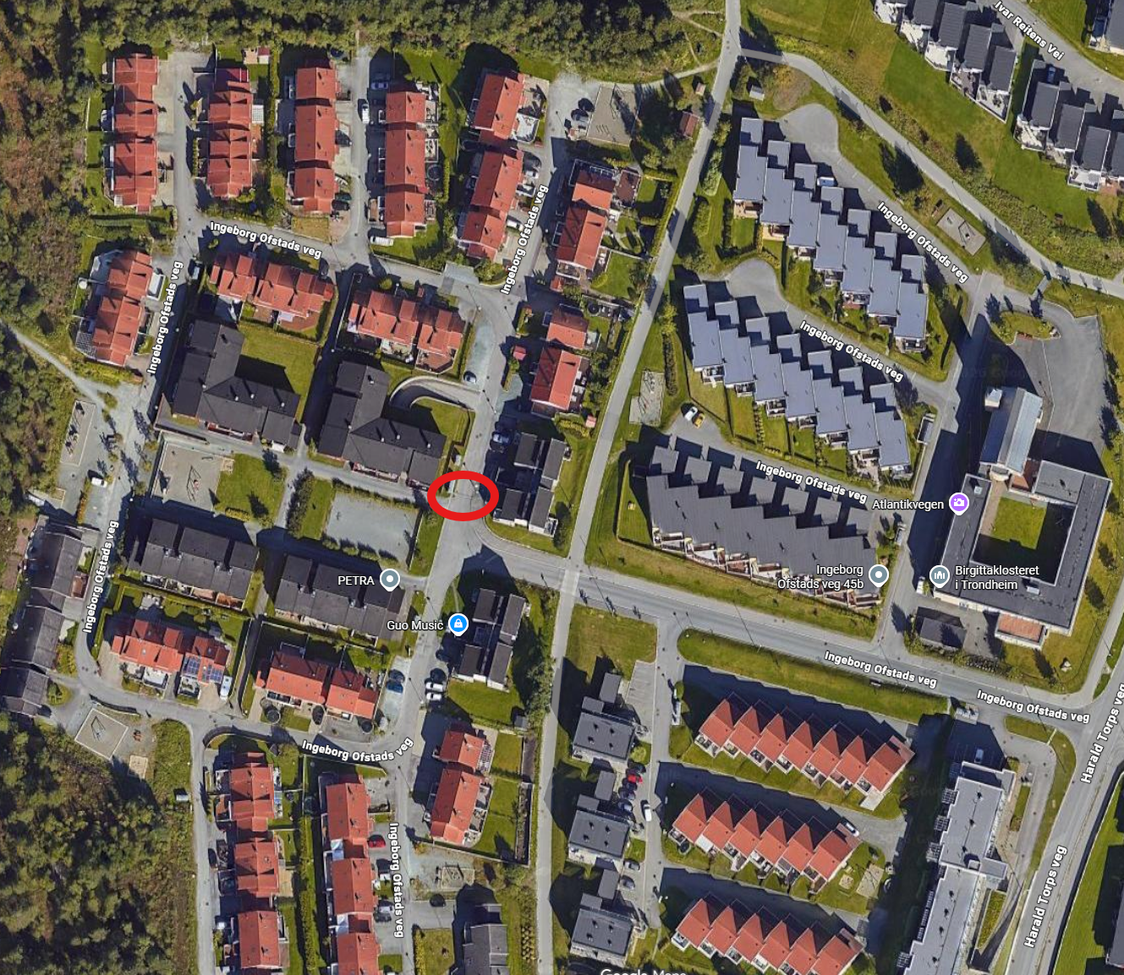
Årsmelding - lekeplass og dugnad
Alle forhold bemerket i lekeplasskontrollen er utbedret, og nå gjenstår det bare maling.
Det avholdes en lekeplassdugnad 14.september. I etterkant av dugnaden vil det bli kartlagt oppgraderingsbehov på lekeplassene og søkt om midler til dette gjennom “Støttende nabolag” av EiendomsMegler 1 Midt-Norge.
Det var avholdt vårdugnad og det er dessverre fremdeles lavt oppmøte. Det har kommet forslag om å øke omfanget av vedlikehold fra tjenesteleverandører. Dette behandles som en innmeldt sak 1.
Etter vårdugnaden ble det innmeldt sak til Trondheim Bydrift at asfalten mellom Otto og Tillertunet 2 er skadet og bør utbedres. Saken er avvist fra Trondheim Kommune med begrunnelse i at dette er vårt ansvar. Saken følges opp i kommende år.

Slide 8
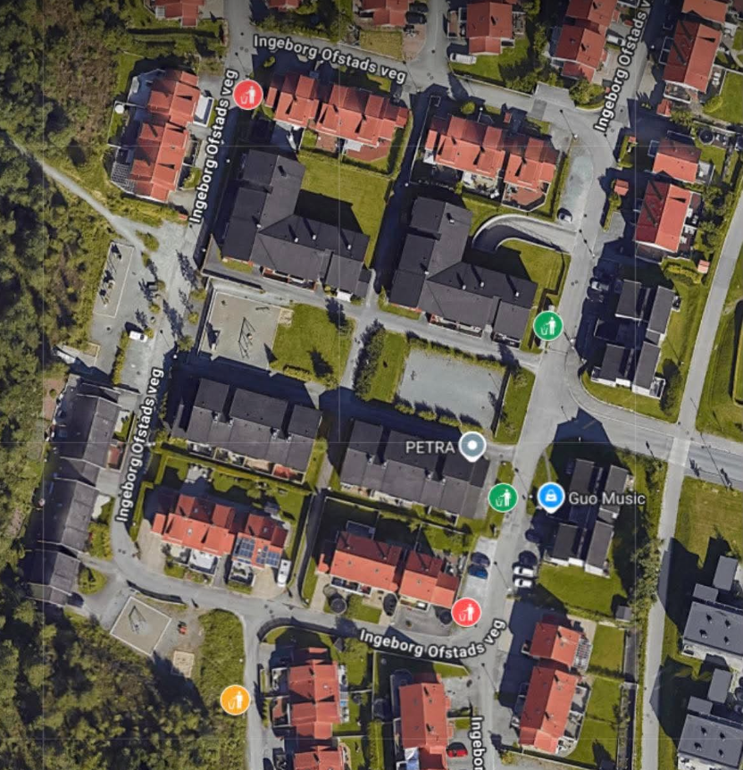
Orienteringssak - Søppelsortering
Trondheim Renholdsverk ønsker å supplere dagens søppelcontainere med matavfall og restavfall. Beboere som benytter containere blir informert av renholdsverket. Det er også mulig for øvrige beboere å bytte ut egne beholdere og bli med på felles søppelløsning, dette skjer på eget ansvar.
Det er to lokasjoner hvor det nå rulles ut ekstra containere for matavfall og glass- og metallemballasje.
Lokasjoner merket grønt i vedlagt bilde: Ingeborg Ofstads veg 123, 125 og 51 slås sammen til ett felles oppsamlingspunkt for papp/papir, plastemballasje, glass- og metallemballasje og matavfall. Restavfall vil fortsatt være separat. Tilsvarende løsning rulles ut for Ingeborg Ofstads veg 118, 120 og 52.
Lokasjoner merket rødt: Her skal det også settes ut containere for matavfall og glass- og metallemballasje.
Lokasjon merket oransje: Denne lokasjonen vurderes fjernet eller flyttet.
Styret opparbeider området under søppelcontainere slik at de blir tilpasset behovet. Styret har kun godkjent plassering av containere på regulert område for søppelavhenting.

Slide 9
REGNSKAP 2025 OG BUDSJETT 2026

Slide 10
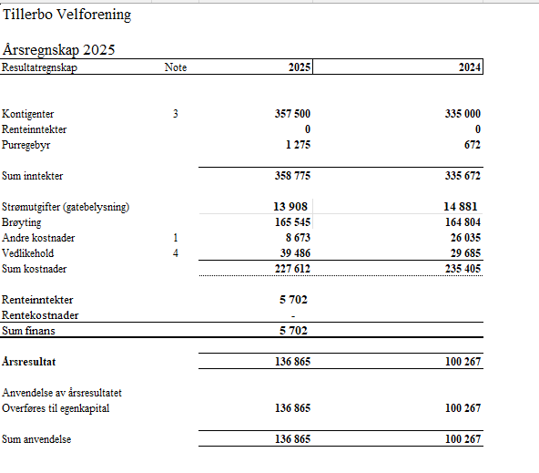
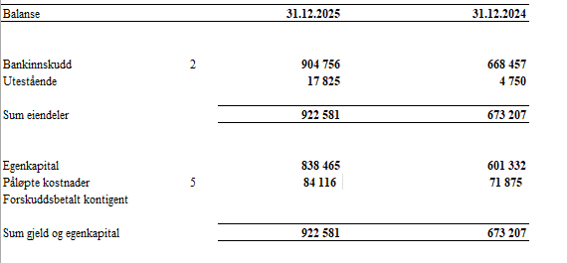
Årsregnskap 2025

Slide 11
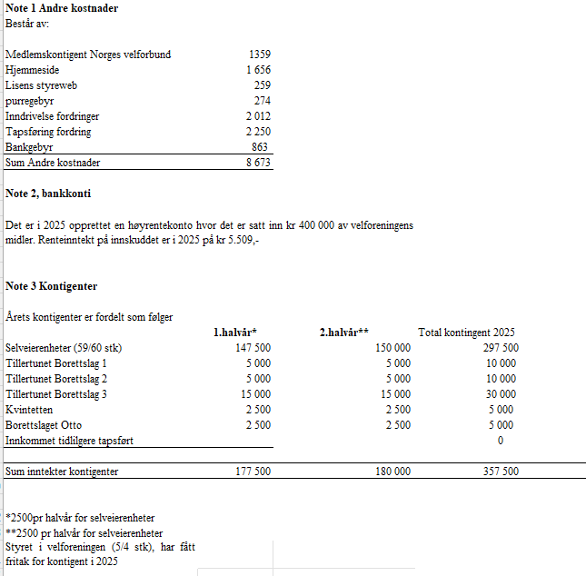
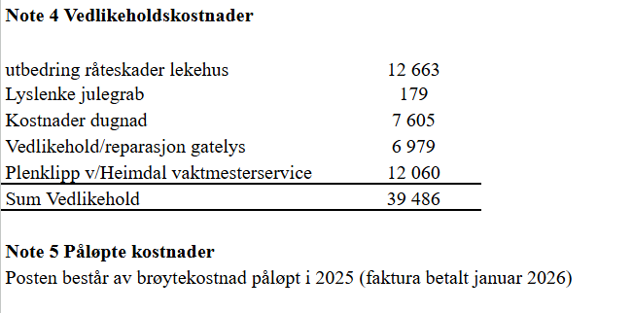

Slide 12
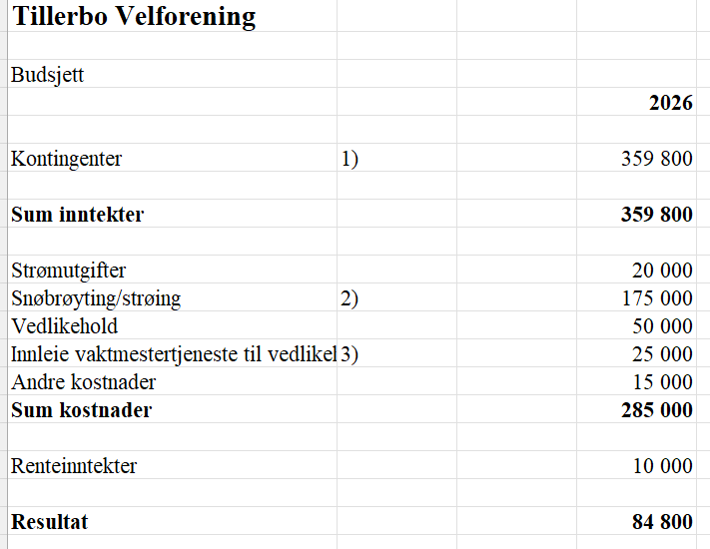
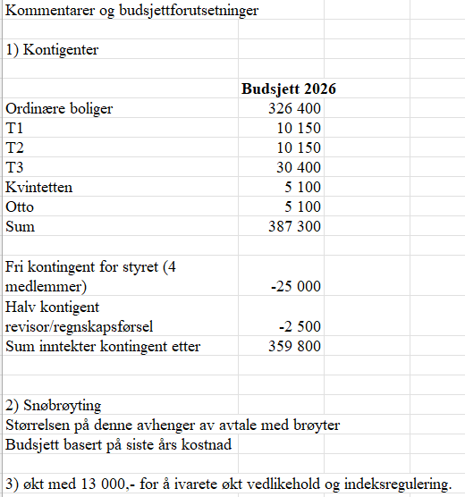
Budsjett 2026

Slide 13
INNMELDTE SAKER

Slide 14
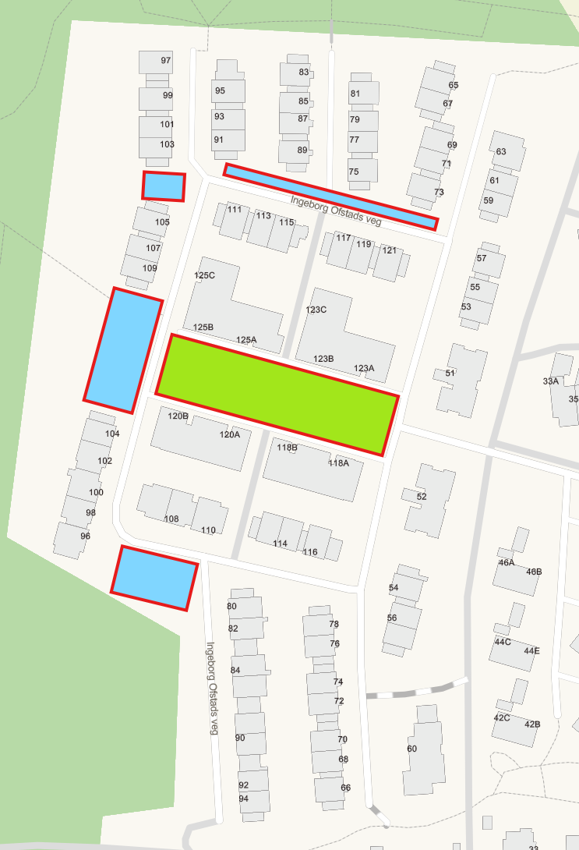
Sak 1 - Økt klipping av fellesområder
Styrets vurdering
Styret har gjennomgått området og det er behov for ulike tiltak på områdene:
Lekeplasser og nærområder (ved IOV 103/105 og 104/109): Styret mener dette egner seg godt for felles innsats, og vil innkalle til en lekeplassdugnad 14.september kl.17.00 for klipping, luking og maling av benk. Egen innkalling kommer.
Øvrige fellesarealer: For løpende klipping og kantklipping som krever fast oppfølging, støtter styret å utvide eksisterende avtale.
Økt ekstern klipping vil medføre økte kostnader for velforeningen.
Beskrivelse
Mye av fellesområdene i velforeningens ansvarsområde blir ikke stelt, noe som medfører at busker og ugras vokser vilt. Dette gjelder bl.a. områdene foran IOV 106-110, mellom IOV 104 og 109, mellom IOV 103 og 105 og langs veien som går mellom IOV 73 og 91. Dette medfører bl.a. at området framstår som ustelt og lite trivelig, og kan også ha betydning for verdien på boligene innenfor velforeningens område. Bl.a. med bakgrunn i § 1 i vedtektene til Tillerbo velforening, er det velforeningens styre sitt ansvar å sørge for et godt bomiljø. Velforeningen har i dag en avtale med et firma om klipping av plen på området mellom IOV 118 og 123, samt 120 og 125. På bakgrunn av dette fremmes det forslag om at avtalen med dette firmaet utvides til også å omfatte tilsvarende vedlikehold (gressklipping, kantklipping etc.) innenfor hele velforeningen ansvarsområdet.
Styrets innstilling til vedtak
Styret støtter forslaget og innstiller på at årsmøtet fatter følgende vedtak:
Vedtak:
Styret gis fullmakt til å utvide avtalen om gress- og kantklipping til å gjelde øvrige relevante fellesarealer innenfor velforeningens område.
Enkeltoppgaver som luking, sandpåfylling og maling av lekeplassutstyr gjennomføres på fellesdugnad 14.september.

Slide 15
Sak 2 - Vedlikeholdsplan
Beskrivelse
Velforeningens område er nå snart 25 år gammelt. Det begynner å bære preg av slitasje og manglende vedlikehold. Det er derfor et sterkt behov for å etablere en forpliktende vedlikeholdsplan som også synliggjør et kostnadsanslag for nødvendige tiltak. På bakgrunn av dette fremmes det forslag om at styret i Tillerbo velforening pålegges å utarbeide en forpliktende 10-årig vedlikeholdsplan fram mot årsmøtet i 2027 slik at området forvaltes og vedlikeholdes på en forutsigbar og ryddig måte. Etter at planen er vedtatt av årsmøtet i 2027, må den gjennomgås og evt. justeres i forkant av påfølgende årlige årsmøter i velforeningen.
Styrets vurdering
Velforeningen har gjennom årene bygget egenkapital til å håndtere vedlikeholdsbehovet som kommer og utført vedlikehold på velforeningens område. Det har vært gjennomført lekeplasskontroll, i 2024, for å sikre at lekeplassene er sikre og tilfredsstiller kravene.
Styrets innstilling til vedtak
Styret støtter forslaget delvis og innstiller på at årsmøtet fatter følgende vedtak:
Vedtak:
Styret skal fremlegge en vedlikeholdsplan på årsmøtet i 2027, og den skal følges opp via styrearbeid.

Slide 16
Sak 3 - Styrehonorar
Beskrivelse
Medlemmene i styret for Tillerbo velforening mottar et årlig honorar i form av at de ikke betaler kontingent til velforeningen. Dette er rimelig med bakgrunn i det ansvaret styret har. Imidlertid har styret de siste årene unnlatt å følge opp flere vedtak fra årsmøtene. På bakgrunn av dette fremmes det forslag om at styremedlemmenes honorar skal forutsette at årsmøtevedtak blir fulgt opp av styret og rapportert på overfor årsmøtene.
Styrets vurdering
Styret forstår forslagsstillers ønske om god oppfølging av årsmøtevedtak, men støtter ikke å knytte honoraret til spesifikke prestasjoner. Et styreverv i en velforening er et tillitsverv basert på frivillighet. Dagens kontingentfritak er en beskjeden kompensasjon for tidsbruk og ansvar, og å innføre resultatbaserte betingelser for honoraret vil kunne virke demotiverende og gjøre det vanskeligere å rekruttere nye styremedlemmer i fremtiden. Styret mener at uenighet eller misnøye med prioriteringer bør løses gjennom åpen dialog underveis i styreperioden eller ved valg på årsmøtet, fremfor å endre på honorarordningen.
Styrets innstilling til vedtak
Dagens ordning med kontingentfritak som honorar for styrets medlemmer videreføres som før.

Slide 17
Sak 4 - Indeksregulering av kontingent og endring av vedtekter
Beskrivelse
Det har kommet inn forslag om at velforeningens kontingent skal indeksreguleres årlig i henhold til SSB sin konsumprisindeks (KPI) for tjenester, med første regulering høsten 2026. Dette for å sikre at velforeningens inntekter holder tritt med den generelle prisstigningen på varer og tjenester som velforeningen kjøper inn (f.eks. brøyting og gressklipping).
Styrets vurdering
Styret støtter forslaget og ønsker at indeksreguleringen tas inn i vedtektene. En årlig indeksregulering sikrer en forutsigbar økonomi og forhindrer at kontingenten "blir stående stille" i mange år for så å måtte økes kraftig på én gang. Styret vil samtidig presisere at indeksregulering skal dekke normal prisvekst på løpende varer og tjenester. Beboerne må være forberedt på at det i tillegg kan bli behov for å justere kontingenten utover indeksreguleringen for å finansiere større vedlikeholdsløft som vedtas på årsmøtene.
Styrets innstilling til vedtak
Velforeningens kontingent skal fra og med høsten 2026 indeksreguleres årlig i henhold til Statistisk sentralbyrås konsumprisindeks (KPI) for tjenester. Regulering fra januar til januar i foregående år.
Velforeningens vedtekter § 4 Kontigent oppdateres med følgende tillegg:
«Kontingenten indeksreguleres årlig i henhold til endringen i konsumprisindeksen for tjenester (KPI), med regulering fra januar til januar i foregående år.»

Slide 18
Sak 5 - Krav fra Tillertunet borettslag 1 vedrørende støttemur
Beskrivelse
Bakgrunn: Velforeningen har mottatt et formelt krav fra advokat i TOBB på vegne av Tillertunet borettslag 1. Borettslaget krever at velforeningen bekoster og gjennomfører utbedring av en støttemur som står på borettslagets eiendom (estimert av Anlegg og Utemiljø AS til kr 32 000 + mva.).
Borettslaget hevder at muren har seget ut som følge av at det er kjørt med tunge kjøretøy under snøbrøyting administrert av velforeningen.
Styrets vurdering
Styret avviser kravet om at velforeningen har erstatnings- eller utbedringsansvar for muren. Styrets begrunnelse er følgende:
Ingen tungbrøyting: Det benyttes ikke tunge kjøretøy til brøyting på den aktuelle veien, da det ganske enkelt ikke er plass til det. Påstanden om at utstyr administrert av velforeningen har presset ut muren medfører derfor ikke riktighet.
Feil adressat: Dersom borettslaget mener muren er påført skade av en ekstern aktør (f.eks. en brøyteentreprenør), må et eventuelt erstatningskrav rettes direkte mot den part som påstås å ha forårsaket skaden, og ikke mot velforeningen.
Murens tilstand og plassering: Muren står på borettslagets private eiendom, og epost fra Anlegg og Utemiljø AS, peker på at både murens egen fundamentering og vegens oppbygging kan ha vært mangelfull fra da feltet ble bygget, og dermed kan være årsaken til utglidning.
Selv om velforeningen ikke har juridisk eller økonomisk ansvar for borettslagets støttemur, ønsker styret å opprettholde et godt naboforhold. Styret foreslår derfor at velforeningen kan bidra med dugnadshjelp til å ta ned/fjerne den ødelagte muren sammen med beboerne, forutsatt at borettslaget selv dekker eventuelle material- og utstyrskostnader, og innkaller.
Styrets innstilling til vedtak
Årsmøtet avviser kravet fra Tillertunet borettslag 1. Velforeningen har ikke forårsaket skaden og påtar seg ikke økonomisk eller juridisk ansvar for utbedring av muren.
Velforeningen tilbyr å bidra med dugnadsinnsats for å ta ned/fjerne muren, under forutsetning av at borettslaget selv bekoster arbeidet og innkaller til dugnad.
Dersom Tillertunet borettslag 1 opprettholder saken, får styret fullmakt til å engasjere advokat for å fremme velforeningens side. Styret har ikke juridisk kompetanse til å forfølge saken videre mot advokaten til Tillertunet borettslag 1. Dette kan medføre kostnader for velforeningen.

Slide 19
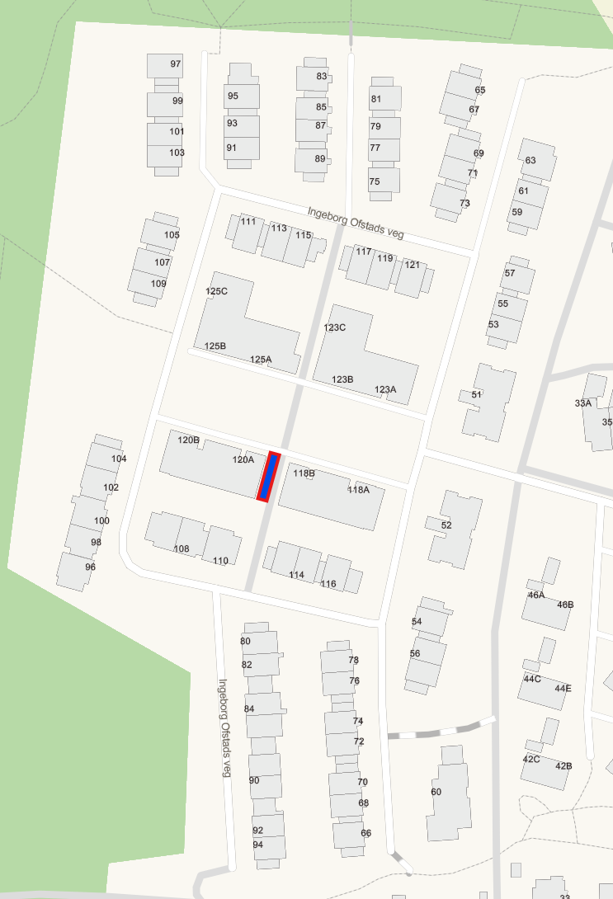
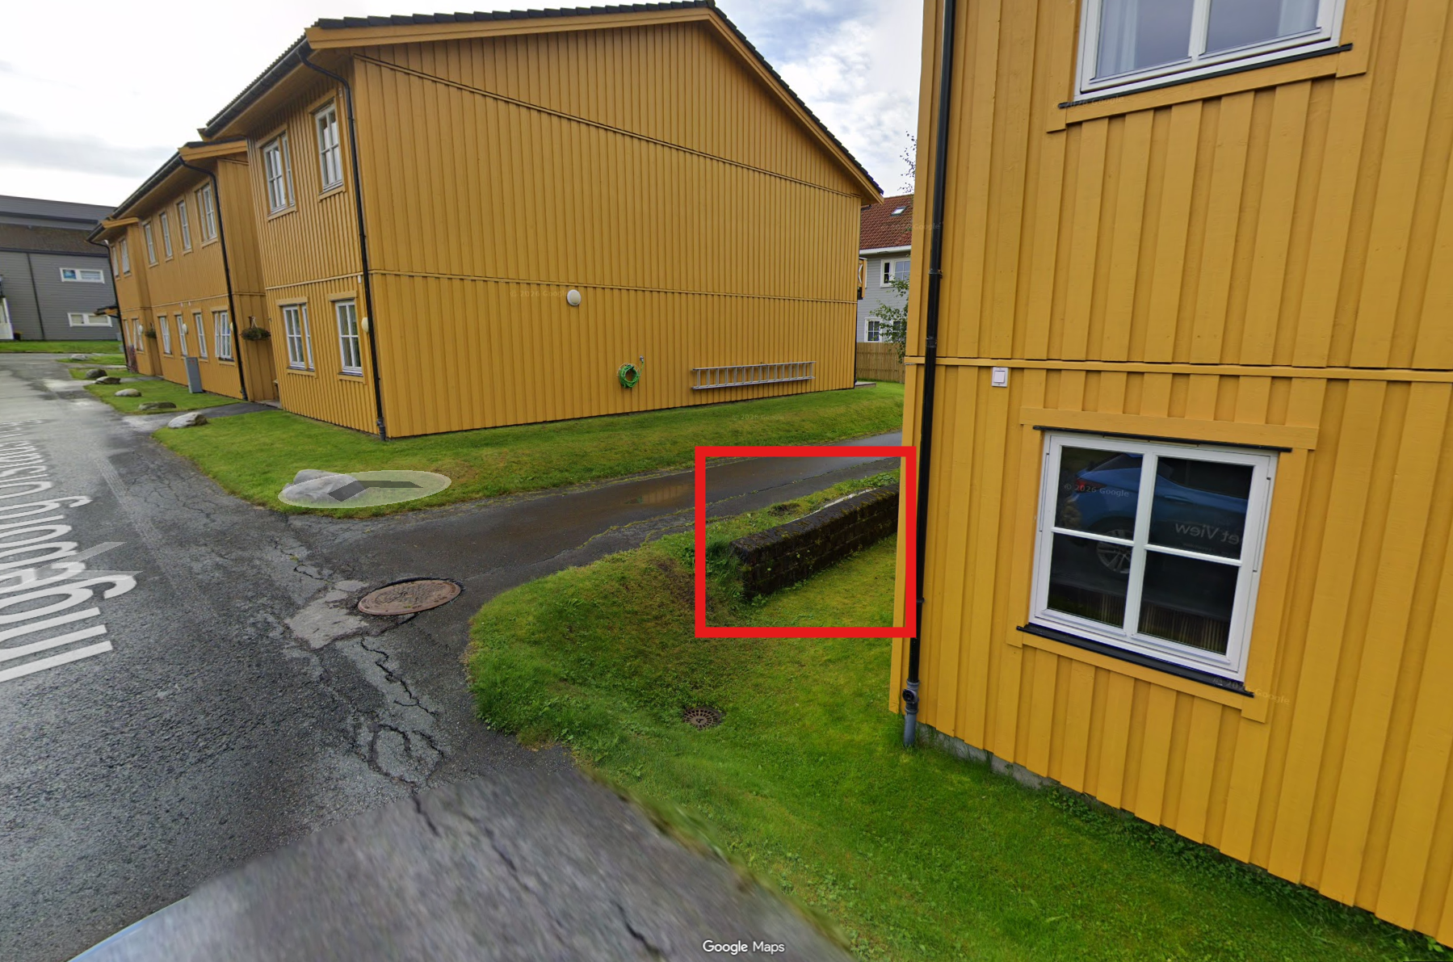

Slide 20
Sak 6 - Private gjerder på velforeningens tomt
Beskrivelse
Bakgrunn: Det har over tid vært en sak vedrørende private gjerder som er satt opp utover egne tomtegrenser og inn på velforeningens fellesareal. Styret har vært i kontakt med Trondheim kommune om ansvarsforholdet, samt Trondheim Renholdsverk, som i perioder har stoppet søppeltømming i området på grunn av redusert framkommelighet og manglende sikt. Beboere har fått informasjon fra Trondheim kommune om at de ikke kan benytte andres eiendom som eget areal.
Styrets vurdering
Styret mener det er prinsipielt viktig at fellesarealene forvaltes til det beste for alle beboere, og at private innretninger ikke må hindre renovasjon, brøyting eller generell ferdsel.
Samtidig ønsker styret å ta vare på det gode naboskapet på feltet. Styret sender ut et brev med krav om å fjerne gjerdet fra velforeningens eiendom innen 15.oktober 2026. Styret ønsker ikke en rettslig prosess, men at dette løses via dialog, og at velforeningen fastholder sitt eierskap til grunnen. Rettslige skritt bør kun være siste utvei dersom gjerdene skaper direkte fare eller blokkerer drift på feltet.
Styrets innstilling til vedtak
Årsmøtet slutter seg til styrets anmodning om at private gjerder på velforeningens tomt må fjernes/flyttes innen 15. oktober 2026.
Velforeningen fastholder sin eiendomsrett til fellesarealene.
Av hensyn til nabofred og velforeningens økonomi skal styret i første rekke søke løsninger gjennom dialog. Styret gis fullmakt til å vurdere rettslige skritt kun dersom plasseringen av et gjerde medfører vesentlige ulemper for renovasjon eller sikkerheten i området.

Slide 21
VALG

Slide 22
Valg
Sittende styre
Robin Hansen Thrane (2023)
Hege Glærum (2023)
Kristoffer Azar Lossius (2025)
Anders Enoksen (2012)
Nytt styre - kandidater
Robin Hansen Thrane (2023)
Hege Glærum (2023)
Kristoffer Azar Lossius (2025)
Anders Enoksen (2012)
Styret ønsker kandidater fra borettslagene og andre beboere.

Slide 23
Takk for oppmøte
10.09.2026

